Slide 1
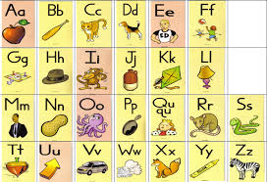
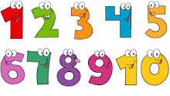
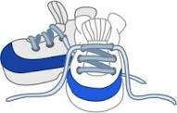
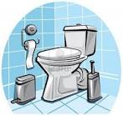
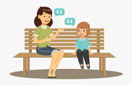
Ways you can get your child ready for
Practice having your child say and write their first and last name. | Practice naming the uppercase and lowercase letters. | Practice writing uppercase and lowercase letters. | Sing the ABC’s with your child.
Practice using scissors and glue. | Practice identifying the numbers and counting 1-10. | Talk to your child about taking turns and sharing. | Talk to your child and have him/her practice listening and following directions.
Teach your child how to take care of basic needs such as restroom/ tissues. | Practice tying shoes with your child. | Talk to your child about telling an adult if something is wrong. | Read to your child! Listen to nursery rhymes with your child!

Slide 2
Maneras de preparar a tu hija para
Practique que su hijo diga y escriba su nombre y apellido. | Practique nombrar las letras mayúsculas y minúsculas. | Practica escribir letras mayúsculas y minúsculas. | Canta el ABC con tu hijo/hija.
Practica usando tijeras y pegamento. | Practique identificando los números y contando 1-10. | Hable con su hijo sobre turnarse y compartir. | Hable con su hijo y pídale que practique escuchar y seguir instrucciones.
Enséñele a su hijo cómo atender las necesidades básicas, como baños / pañuelos de papel. | Practica atar zapatos con tu hijo | Hable con su hijo acerca de decirle a un adulto si algo está mal. | ¡Léale a su hijo! ¡Escuche las canciones infantiles con su hijo!

